Slide 1
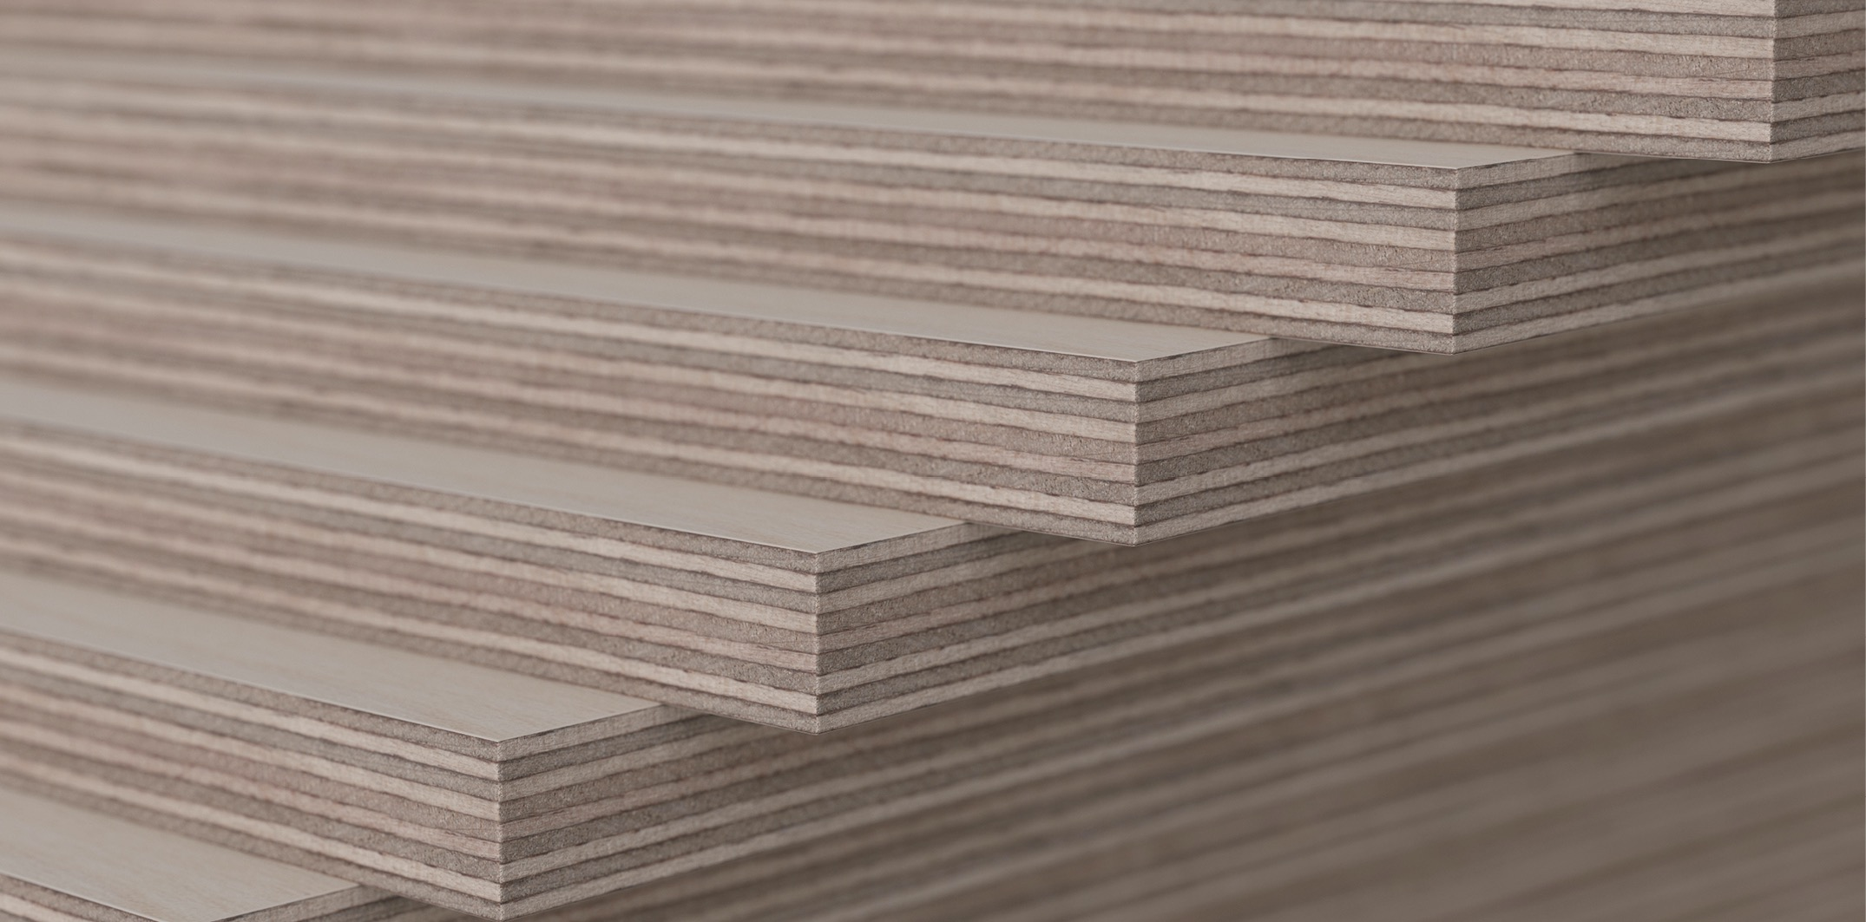
Teollinen puurakentaminen
Opetusmateriaalia teollisen puurakentamisen koulutukseen 2022

Slide 2
Aineiston alkuperä
Aineiston käyttö
Teollisen puurakentamisen oppimateriaali on tuotettu 2021-2022 Puuinfo Oy:n johtamassa hankkeessa, jossa mukana myös:
Ammattiopisto Lappia,
TTS-Työtehoseura,
Kaakkois-Suomen ammattikorkeakoulu,
Metropolia ammattikorkeakoulu,
Jyväskylän ammattikorkeakoulu,
Tampereen yliopisto sekä
Puutuoteteollisuus ry.
Hanketta on rahoittanut ympäristöministeriö.
Aineisto on tarkoitettu käyttöön teollisen puurakentamisen koulutuksessa ja opiskelussa mahdollisimman laajasti.
Aineistolla on Nimeä-JaaSamoin (CC BY-SA) -lisenssi, joka edellyttää, että aineistoa käytettäessä tekijä mainitaan asianmukaisesti ja johdannaisteoksia saa levittää vain samalla lisenssillä kuin alkuperäistä teosta.
Alkuperäinen aineisto sekä Puuinfon mahdolliset päivitykset siihen julkaistaan aoe.fi-portaalissa sekä puuinfo.fi-sivustolla.

Slide 3
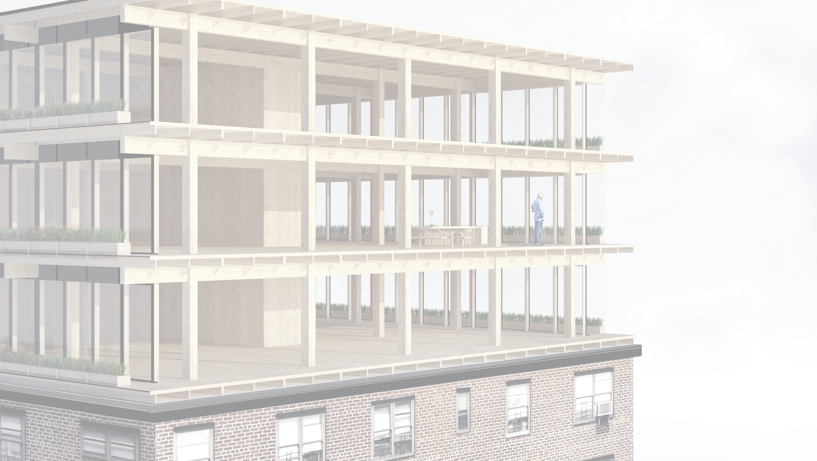
Puurakennuksen korjaaminen ja puulla korjaaminen

Slide 4
Tekijät
Markku Karjalainen, arkkitehti TkT, professori
Henri Käpynen, arkkitehti, tutkija
Tampereen yliopisto
Julkaisupäivä: 29.6.2022

Slide 5
Puurakennuksen korjaaminen ja puulla korjaaminen -sisältö
5
Intro – Korjausrakentaminen
Puun mahdollisuudet lähiökerrostalojen energiakorjauksessa ja lisäkerrosten rakentamisessa
Yleistä lisäkerrosrakentamisesta
Puisten lisäkerrosten rakentamisjärjestelmiä
Arkkitehtuurikilpailut – korjausrakentaminen
Lisäkerrosrakentamishankkeen vaiheet
Puurakennuksen lisälämmöneristäminen ja puun käyttö betonikerrostalon korjauksessa Puurakennuksen lisälämmöneristäminen ja puun käyttö betonikerrostalon korjauksessa
Lämmöneristys
Kokonaisenergiatarkastelu
e-lukuvaatimukset
Lisäkerrosten rakennetyyppejä
Lähiötalon energiakorjaus
Kyselytutkimus suomalaisen kerrostalokannan todellisesta korjauspotentiaalista 10/2015
Opiskelijatöitä
Puujulkisivujen korjaaminen
Pintakäsittely
Hengittävä rakenne
Lautaverhouksen korjaaminen
Korjaustyönperiaate
Korjaustyön työvaiheet
Hirsitalon kengittäminen
Hirsien uusiminen
Esimerkkejä
Toimenpiteet
Esimerkkikohteet
Puurakenteiden korjaaminen
Kuntoarvio ja jatkuva huolto
Vesikatto
Perustukset ja salaojat
Kantavat rakenteet ja lisäeristäminen
Alapohja
Ulkoseinä
Yläpohja
Ulkoverhous
Ikkunat

Slide 6
Puujulkisivujen korjaaminen

Slide 7
Sisältö
Puujulkisivujen korjaaminen
Pintakäsittely
Hengittävä rakenne
Lautaverhouksen korjaaminen
Korjaustyönperiaate
Korjaustyön työvaiheet
Kuntoarvio
Lautojen irrottaminen
Lautojen kiinnitys
Paikkaus

Slide 8
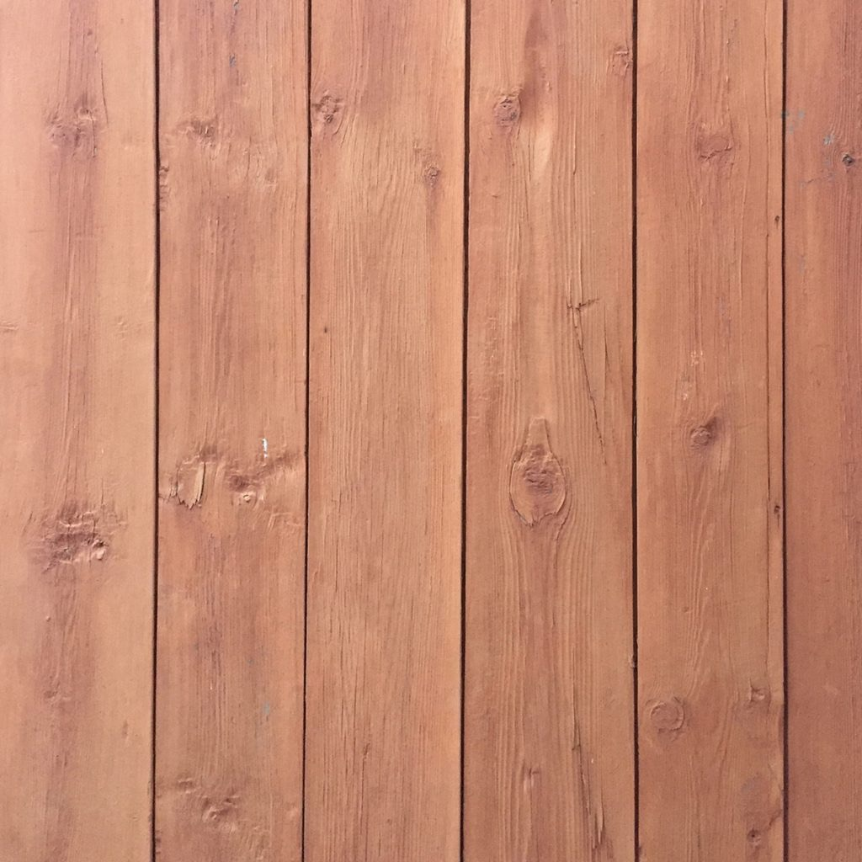
Pintakäsittely
Kuva: saatsi.fi

Slide 9
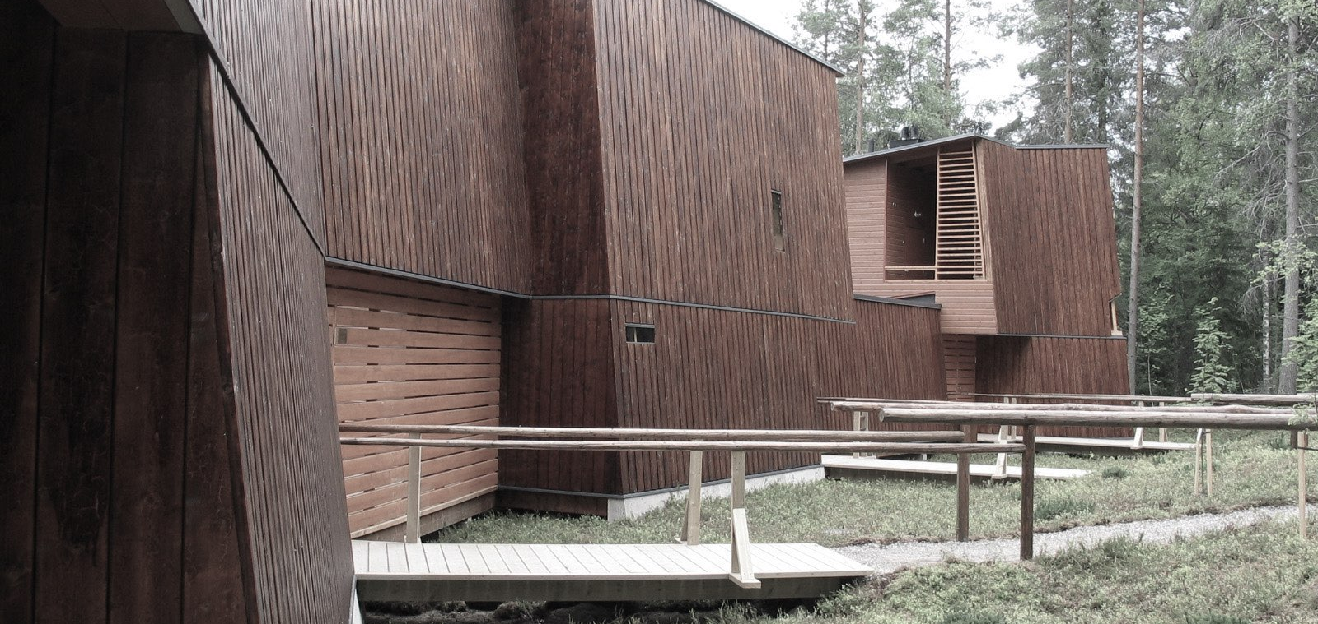
Puu-ulkoverhoukselle voidaan saada huomattavan pitkä käyttöikä ja 10–15 vuoden huoltomaalausväli, kun noudatetaan sitä koskevia ohjeita.
Kuva: Jukka Koivula, Hiekkahovi, Sotkamo

Slide 10
Puu-ulkoverhouksen pitkäaikaiskestävyyden kannalta keskeistä on, että:
ulkoverhouslauta on riittävän paksu (suositus > 25 mm)
puun laatu on mahdollisimman hyvä (mieluiten kuusi tai männyn sydänpuu)
asennettava ja pintakäsiteltävä ulkoverhouslauta on riittävän kuivaa (kosteus < 18 %)
huolehditaan ulkoverhouksen rakenteellisesta suojauksesta, esim. räystäät ja verhouksen alalaidan riittävä etäisyys maasta (suositus > 500 mm)
vältetään mahdollisuuksien mukaan ulkoverhouslautojen jatkoksia ja säälle alttiita verhouslautojen suojaamattomia päitä
suojataan puun liitokset ja jatkokset, mieluiten myös kiinnityskohdat
puuverhous pääsee kastuttuaan vapaasti kuivumaan, eikä sadevesi pääse imeytymään rakenteisiin (viistot pinnat, tippanokat, suojapellitykset)
asennukset, kiinnitykset ja pintakäsittelyt on tehty huolellisesti niitä koskevien ohjeiden mukaisesti.
ulkoverhous tarkastetaan, korjataan ja huolletaan riittävän usein. Oikeaoppinen ja -aikainen huoltomaalaus on ehdoton edellytys puu-ulkoverhouksen pitkäaikaiskestävyydelle.

Slide 11
Pintakäsittely ulkona
Puutavara harmaantuu ulkokäytössä auringon ultraviolettisäteilyn vaikutuksesta. Harmaantumista voidaan ehkäistä ja puun väri palauttaa uv-suojan antavalla pintakäsittelyllä.
Puun pintakäsittelyyn soveltuvat puuöljyt, kuultavat ja peittävät puunsuojat sekä ulkokäyttöön tarkoitetut maalit.
Homekasvu voidaan ehkäistä käsittelemällä pinta homeenestoaineella. Ilman, maalin ja maalattavan pinnan tulee olla vähintään + 5 C ja ilman suhteellisen kosteuden on oltava alle 80 % pintakäsittelyn ja kuivumisen aikana.

Slide 12
Pintakäsittely ulkona
Pintakäsittelyaine tulee valita käyttökohteen mukaan. Lue pintakäsittelyainevalmistajan ohjeet ennen käsittelyä. Valinnassa saa apua maaleja ja puunsuoja-aineita myyvistä liikkeistä.
ntakäsittelyaine tulee valita käyttökohteen mukaan. Lue pintakäsittelyainevalmistajan ohjeet ennen käsittelyä. Valinnassa saa apua maaleja ja puunsuojaaineita myyvistä liikkeistä.

Slide 13
Pintakäsittely ulkona
Painekyllästetyn puun pintakäsittelyssä on kiinnitettävä huomiota siihen, että käsiteltävä puu on riittävän kuivaa. Esimerkiksi keväällä rakennettu terassi on riittävän kuivaa pintakäsiteltäväksi loppukesällä, jos terassi on ollut sateelta suojattu kesän ajan. Jos rakennustyö ajoittuu kesään tai syksyyn, kannattaa pintakäsittely tehdä vasta seuraavana kesänä.
Lämpökäsitelty puupinta suositellaan pintakäsiteltäväksi heti jo asennuksen yhteydessä.
Pintakäsittelyssä tulee kiinnittää erityistä huomiota katkaisupintojen käsittelyyn, koska puu imee kosteutta luontaisesti eniten kappaleen päistä pituussuunnassa. Jos tuotteet käsitellään ennen asennusta, on kiinnityskohdat suojattava erikseen pintakäsittelyaineella asennuksen jälkeen.

Slide 14
Ulkoverhouksen huoltomaalaus
Puujulkisivun huoltomaalaus tulee ajankohtaiseksi, kun edellinen käsittely on siinä määrin kulunut tai vaurioitunut, että se on menettänyt esteettisen tai suojaavan merkityksensä. Noudata aina pintakäsittelyaineiden valmistajien ohjeita.
Jos ehjällä maalipinnalla esiintyy homesieniä tai levää, ne voidaan yleensä poistaa pelkällä pesulla. Lopputuloksesta saadaan kuitenkin pysyvämpi, jos pesty pinta lisäksi maalataan. Sieni- ja leväkasvustoa esiintyy yleensä pinnoilla, joiden läheisyydessä on rehevää kasvillisuutta.
Lähde: Puuinfo

Slide 15
Ulkoverhouksen huoltomaalaus
Huoltomaalauksen tarve vaihtelee eri julkisivuilla ilmansuuntien mukaan. Eteläjulkisivulla maalipinnan kestoikä on lyhyempi kuin pohjoissivulla. Huoltomaalaus voidaan tehdä vain niille seinäpinnoille, jotka ovat välittömästi kunnostuksen tarpeessa. Muista kuitenkin, että vaikka käytetään samaa väriä ja maalityyppiä, uusi maalipinta todennäköisesti poikkeaa silmin havaittavasti vanhasta ja useimmiten jo hieman haalistuneesta maalipinnasta.
Valitse ulkoverhouksen värisävy siten, että se soveltuu hyvin ympäristöönsä ja rakennuksen alkuperäiseen luonteeseen. Värisävyn muutos tulisi tehdä harkiten lähinnä silloin, kun rakennus on jossain vaiheessa maalattu alkuperäisestä väristä poikkeavalla ja huonosti rakennuksen vanhaan luonteeseen sopivalla sävyllä. Tarkista, vaatiiko julkisivun värisävyn muutos toimenpideluvan kuntasi rakennustarkastajalta.
Lähde: Puuinfo

Slide 16
Ulkoverhouksen huoltomaalaus
Huoltomaalausvälit vaihtelevat eri maalituotteilla. Myös ympäristöolosuhteet aiheuttavat vaihtelua maalipinnan kestävyydelle. Yleissääntö on, että peittomaaleilla saavutetaan pitempi käsittelyväli kuin kuultavilla puunsuojilla. Tämä johtuu peittomaalien paremmasta peittävyydestä ja suuremmasta kalvon paksuudesta.
Sopivin ajankohta maalaustöille on toukokuun alusta syyskuulle. Suora auringonpaiste on yleensä haitaksi, koska maali kuivuu liian nopeasti. Sateen jälkeen on puupintojen annettava kuivua riittävästi. Tee maalaus sivellintyönä, jotta maali tarttuu kunnolla puupintaan.
Lähde: Puuinfo

Slide 17
Ulkoverhouksen huoltomaalaus
Huoltomaalaukseen ryhtyessäsi selvitä aikaisemmat käsittelyt ja käytetyt maalityypit. Valitse maalityypiksi sama, jota aikaisemminkin on käytetty, edellyttäen, että alun perin on valittu tarkoitukseen soveltuva maalityyppi. Muussa tapauksessa vanha maali on poistettava kauttaaltaan. Kaikissa vaiheissa, mutta etenkin esikäsittelyjen osalta, työn huolellisuus ja perusteellisuus on erittäin tärkeää.
Koska aikaisemmin käytetyn maalityypin selvittäminen voi olla vaikeaa, merkitse aina maalaustyön yhteydessä käytetty maalityyppi tai maalausyhdistelmä (ja värisävy) johonkin huomaamattomaan, mutta helposti löydettävään kohtaan rakennuksessa.
Lähde: Puuinfo

Slide 18
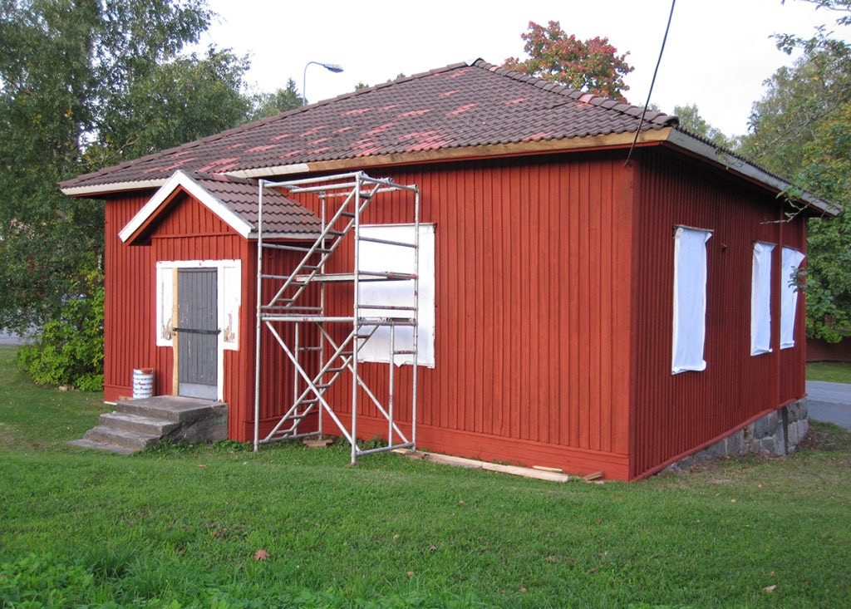
Ulkoverhouksen huoltomaalaus
Mäntsälän Pitäjäntupa sai talkoovoimin ylleen punaisen nutun: italianpunaista keittomaalia.
Lähde: saatsi.fi

Slide 19
Ohjeita vanhan maalauskäsittelyn selvittämiseen
Vanhalle öljymaalipinnalle on ominaista:
himmeä, hieman jauhemainen pinta
pinnan hienojakoinen verkkomainen halkeilu
Vanhalle dispersiomaalipinnalle (lateksille) on ominaista:
himmentynyt kiilto
pinnan halkeilu ja maalin kalvomainen irtoaminen alustastaan
lisäksi dispersiomaali pehmenee lämmitettäessä ja poltettaessa se muodostaa “kumimaisen” tuoksun
Lähde: Puuinfo

Slide 20
Huoltomaalaukseen sopivia maalityyppejä alustan aiemman käsittelyn perusteella:
Lähde: Puuinfo

Slide 21
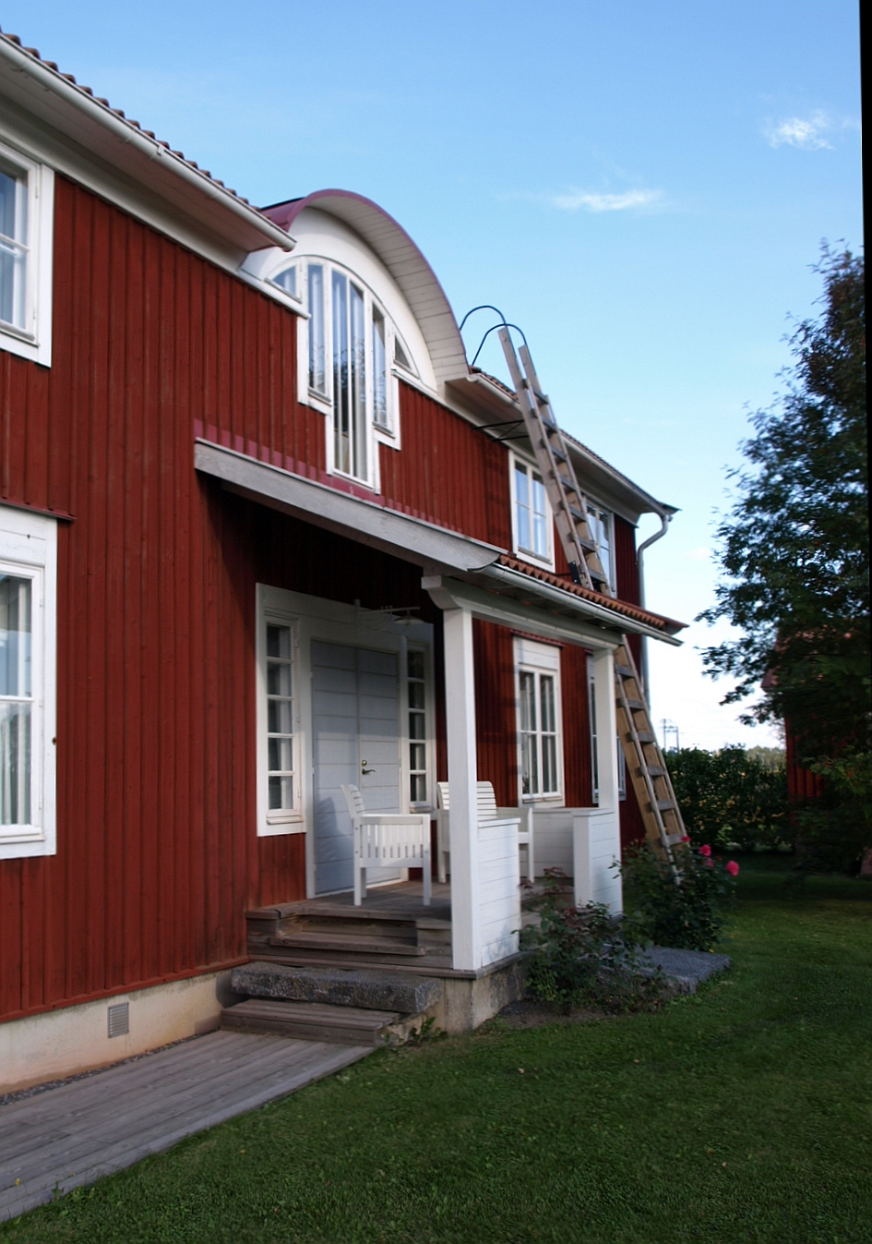
Esikäsittely
Jos vanha maalipinta on ehjä, riittää tavallisesti pölyn ja lian poisto harjaamalla sekä pesu ja huuhtelu.
Poista kuluneesta tai vaurioituneesta maalipinnasta kaikki hilseilevä ja lohkeileva maali teräskaapimella.
Poista myös sellainen ehjä maalikalvo, joka on heikosti kiinni alustassaan.
Harjaa lisäksi vanhat maalipinnat kauttaaltaan teräsharjalla.
Hio ikkunapuitteet ja vastaavat pinnat hiekkapaperilla.
Kuva: Jukka Koivula
Lähde: Puuinfo

Slide 22
Pesu
Mekaanisen puhdistuksen jälkeen pese maalattavat pinnat samalla harjaten. Pesu tehdään mieluiten käsin ja käytettävä pesuliuos valitaan maalinvalmistajan ohjeiden mukaan.
Mikäli käytät painepesulaitetta huolehdi, ettei vettä pääse tunkeutumaan verhouksen taustarakenteisiin. Painepesu edellyttää myös käsin tehtyä pesua pidempää kuivumisaikaa.
Lähde: Puuinfo

Slide 23
Pohjustus
Pohjustusaine määräytyy sekä alustan että valitun pintakäsittelyaineen perusteella:
puunsuojat soveltuvat vain sellaisten pintojen pohjustukseen, joista vanha maali on kokonaan poistettu
öljy- ja alkydiöljypohjamaalit soveltuvat aiemmin samantyyppisillä maaleilla maalattujen pintojen pohjustukseen
sinkkivalkoispohjamaali soveltuu vain pinnoille, joista vanha maali on kokonaan poistettu ja jotka on tarkoitus maalata pellavaöljymaalilla
keittomaali (punamulta) ei tarvitse pohjustusta
Lähde: Puuinfo

Slide 24
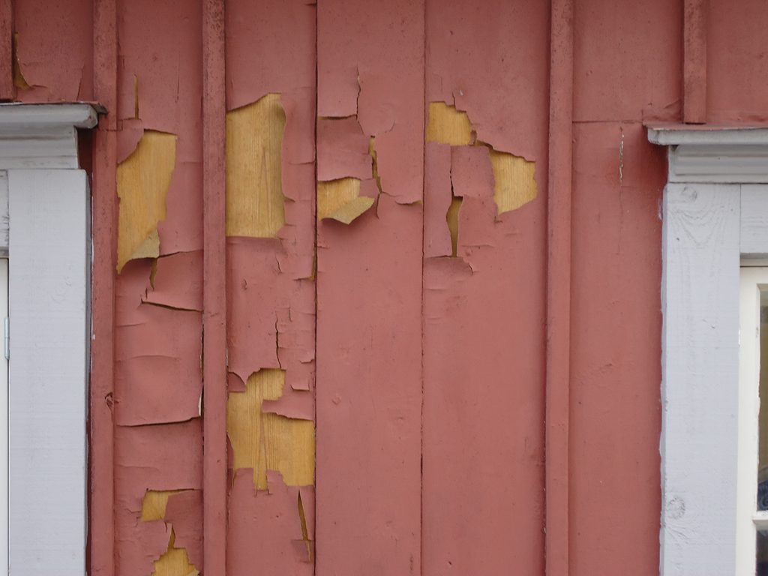
Pintamaalaus
Öljy- ja alkydiöljymaalit soveltuvat parhaiten aiemmin vastaavilla maalituotteilla käsitellyille puupinnoille. Niitä voidaan kuitenkin käyttää myös aikaisemmin dispersiomaaleilla (lateksilla) tai liuoteohenteisilla puunsuojilla käsitellyille pinnoille.
Pellavaöljymaali tarttuu hyvin puhdistettuun ja liituuntuneeseen maalipintaan. Kulumisen ja liituuntumisen myötä maalikerrokset eivät myöskään muodostu liian paksuksi. Pellavaöljymaalia suositellaan aiemmin vastaavalla maalituotteella käsitellylle pinnalle.
Kuva: saatsi.fi
Tämän punaisen maalipinnan sideaineena on alkydi eli kyseessä on muovimaali.
Lähde: Puuinfo

Slide 25
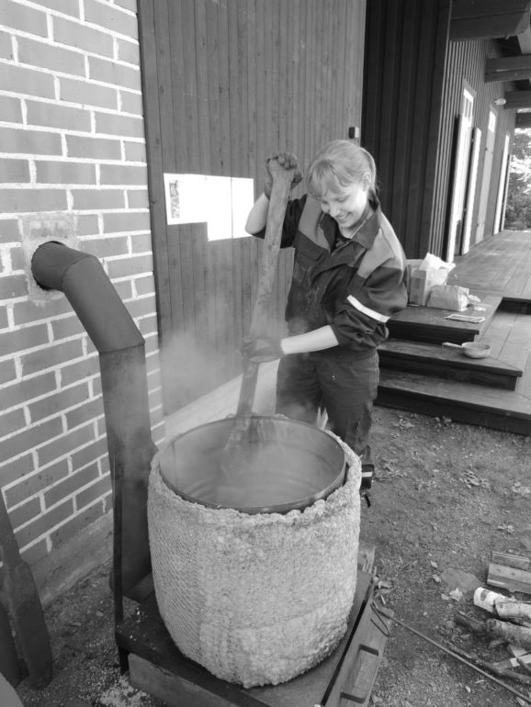
Punamultamaali
Keittomaali eli lietemaali (esimerkiksi punamultamaali) soveltuu vain aiemmin keittomaalilla käsitellylle puupinnalle. Esikäsittelyjen yhteydessä vanha maalikerros harjataan puhtaaksi esimerkiksi juuriharjalla. Mikäli vanha maalipinta ei ole kulunut kovin pahasti riittää yksi maalauskerta.
Vesi- tai liuoteohenteiset puunsuojat soveltuvat aiemmin vastaavan tyyppisellä puunsuojalla käsitellylle puualustalle. Peittävää puunsuojaa voidaan käyttää myös aiemmin kuultavalla puunsuojalla käsitellylle pinnalle mutta ei päinvastoin. Peittävä vesiohenteinen puunsuoja käy myös dispersiomaalilla maalatulle pinnalle. Liuoteohenteisia puunsuojia ei suositella aiemmin vesiohenteisilla peittävillä puunsuojilla käsitellyille pinnoille.
Kuva: vanharauma.fi
Punamultamaalin keittoa Korjausrakentamiskeskus Tammelassa Raumalla.
Lähde: Puuinfo

Slide 26
Punamultamaalin keitto-ohje:
Keittoainekset:
50 l vettä
2 kg rautavihtrilliä (rautasulfaatti)
4,5 kg hienoja ruis- tai vehnäjauhoja
8 kg punamultaa
(suola)
Keittovälineet:
Iso rautatynnyri (200 l)
Tiiliä tai kiviä
Mineraalivillamatto, rautalankaa
Laudasta vuoltu mela
Ämpäreitä
Punamullan keittoastiaksi sopii päältä avattu iso rautatynnyri. Tynnyrin alle tehdään tiilistä tai kivistä n. 20 cm korkuinen tulipesä. Tynnyrin ympärille kiedotaan mineraalivillamatto rautalangalla kiinni, tynnyrin yläosan voi jättää paljaaksi.
Laitaa pataan 40 litraa vettä ja sytytä tulipesä. Kiehauta vesi ja lisää 2 kiloa rautavihtrilliä.
Sekoita jauhot vähitellen 10 l veden joukkoon erilliseen ämpäriin.
Kaada vesi-jauho-seos vähitellen pataan kiehuvan veden sekaan sekoittaen koko ajan.
Lisää 4,5 kiloa hienoja ruisjauhoja.
Sekoita huolellisesti (pohjaa myöten) ja anna kiehua 2–3 tuntia.
Lisää punamultaa (8 kg) pieninä annoksina.
Keitä ja sekoita ½ – 2 tuntia hiljaisella lämmöllä.
Jätä seos jäähtymään.
Maalia voi ohentaa suolavedellä. Jos haluat säilyttää maalia paria päivää pidempään, lisää keitokseen puoli desiä suolaa.
Lähde: Korjausrakentamiskeskus Tammela, Rauma

Slide 27
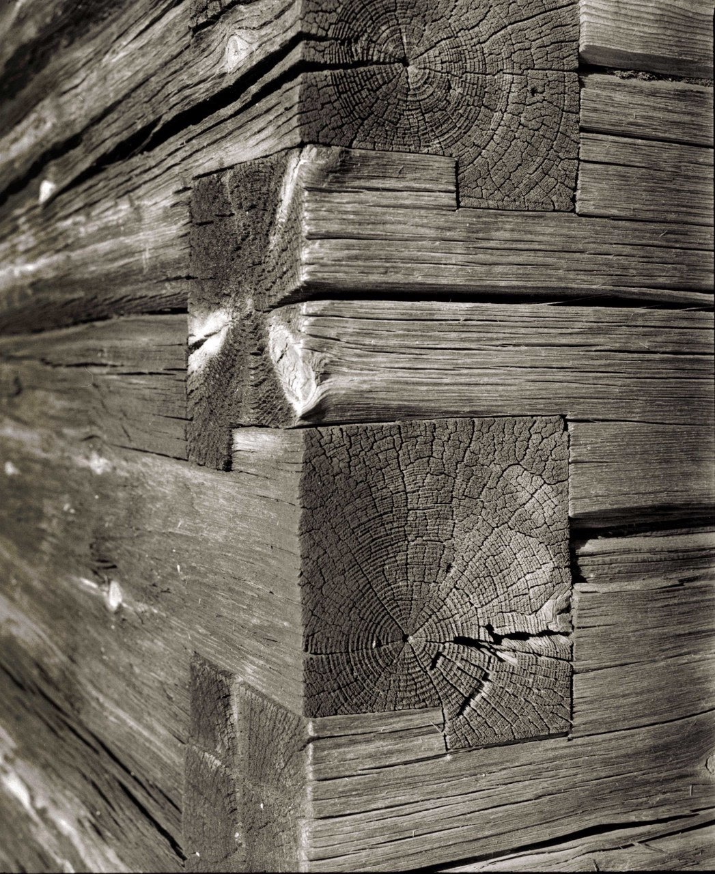
Hengittävä rakenne

Slide 28
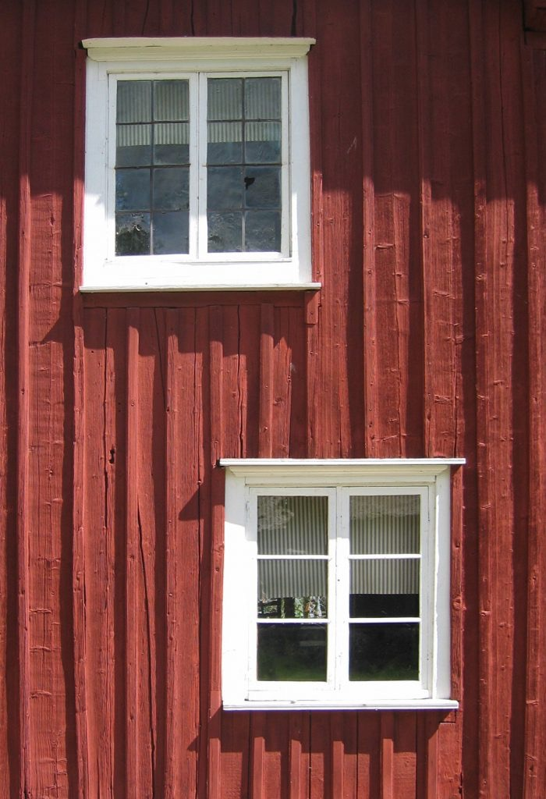
Hengittävyys ei tarkoita sitä että ulkovaipassa on ilmavuotoja!
Hengittävyys tarkoittaa sitä, että talon rakenteet voivat vastaanottaa ja luovuttaa sekä kaasumaisessa että nestemäisessä muodossa olevaa vettä. Hengittävyys on pääsääntöisesti sitä, että huoneessa syntyvä kosteus (ilmassa olevat kaasumaiset vesimolekyylit) siirtyy rakenteiden läpi sisältä ulos. Nelihenkinen perhe tuottaa vuorokaudessa noin kymmenen litraa vettä ilmaan. Hengittämisen ja hikoilemisen lisäksi kosteutta muodostuu pyykin kuivattamisesta ja ruoan valmistamisesta.
Perinteinen lamasalvosrakenne punamullatulla lautaverhouksella on kosteutta sitova, terveellinen rakenne. Seurasaari, Ivars.
Lähde: SAATSI arkkitehdit
Lähde: Perinnemestari

Slide 29
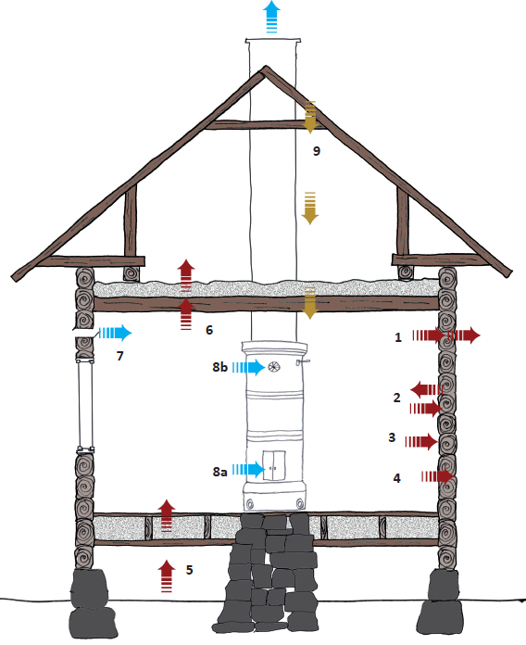
Hengittävä rakenne
Kosteuden siirtyminen rakenteiden läpi (1, 5 ja 6) on voimakkainta talvella, sen sijaan kosteuspiikkien tasaantuminen (2) tapahtuu muutaman tunnin sisällä.
Seinän kaikki kerrokset ovat hengittäviä. Kosteus siirtyy esteettä tapetin, liisterin, huokoisen puukuitulevyn, hirren tai sahanpurun, tervapaperin, laudoituksen ja pellavaöljymaalin läpi ulkoilmaan.
Kosteuspiikit tasaantuvat. Kun keittiössä tehdään ruokaa, kosteutta imeytyy seinään, kun ruokailu on ohi, kosteus palaa huoneeseen.
Seinässä on muovitettu tapetti, eikä kosteus siirry seinän sisään. Ei haittaa taloa, mutta huonontaa sisäilman laatua.
Lähde: Perinnemestari

Slide 30
Hengittävä rakenne
Kosteus pääsee seinän sisään, mutta pysähtyy ulkoseinässä muovimaalin taakse ja mahdollistaa mikrobikasvuston.
Maasta nousee kosteutta, joka siirtyy hitaasti lattian läpi asuntoon. Lattia ei kastu, koska kosteus ei jää sen sisään vangiksi.
Asunnossa syntyvä kosteus siirtyy myös vintille. Huoneen puolella olevat pinnat hidastavat kosteuden pääsyä yläpohjaan. Vintillä eristeiden päällä ei saa olla tiivistä kerrosta, jotta kosteus ei jää sen alle.
Lähde: Perinnemestari

Slide 31
Hengittävä rakenne
Hengittävyys ei ole ilmanvaihtoa. Hengittävyys ei ole sitäkään, että raoista virtaa ilmaa sisään. Hallittu ilmanvaihto hoidetaan poisto- ja korvausilmaventtiileillä (7). Ilmanvaihdon mukana asuntoon tulee kesällä runsaasti ja talven pakkasilla tuskin lainkaan kosteutta. Ilma vaihtuu ja kosteutta poistuu lämmittämisen aikana tulipesän kautta (8a). Kun tuli on sammunut, poistetaan ilmaa tähtiventtiilin (8b) tai hormissa olevan ilmanvaihtoventtiilin kautta.
Hengittävät materiaalit toimivat myös vakuutuksena. Jos johonkin kohtaan taloa valuu tai tiivistyy vettä, se paljastuu. Esimerkiksi vuotavan katon (9) vesi valuu yläpohjan läpi ja näkyy laipiossa. Jos välissä olisi muovi, vettä kertyisi piiloon kuukausia tai vuosia.
Lähde: Perinnemestari

Slide 32
Lautaverhouksen korjaaminen

Slide 33
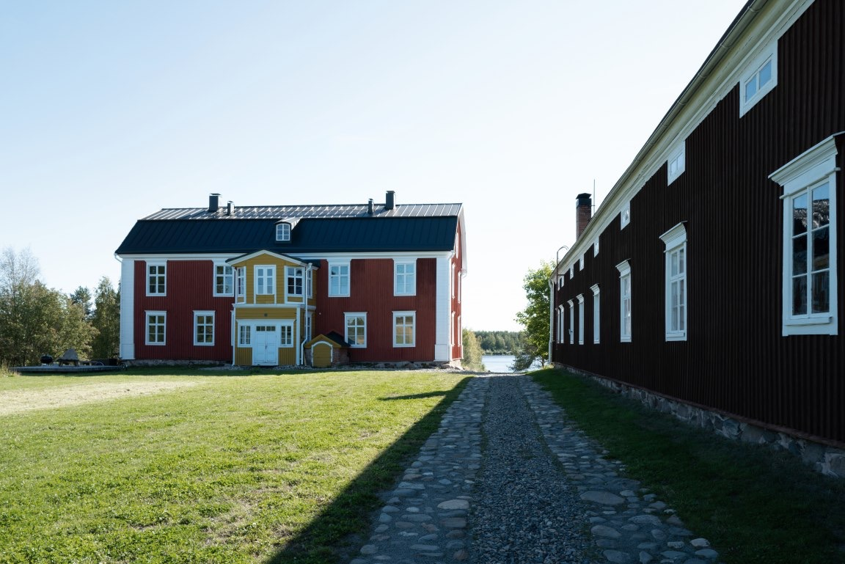
Ulkovuoraus
Varhaisimmat ulkovuoraukset tehtiin Suomessa 1600-luvun lopulla julkisiin rakennuksiin. Kaupunkien asuinrakennuksissa ja maaseutukartanoissa vuoraus yleistyi vasta sata vuotta myöhemmin. Vuorauksella suojattiin hirttä, saatiin seinä pitämään lämpöä paremmin ja tehtiin rakennus kauniimman ja vauraamman näköiseksi. Aluksi laudoituksella suojattiin vain julkisivun tärkeimmät osat: laholle arat nurkat ja auringon haurastuttama eteläsivu. Vuorauksella saatettiin myös korostaa rakennuksen julkisivua tai katukuvaa.
Akolan Kartano
JKMM Arkkitehdit
Kuva: Teemu Kurkela

Slide 34
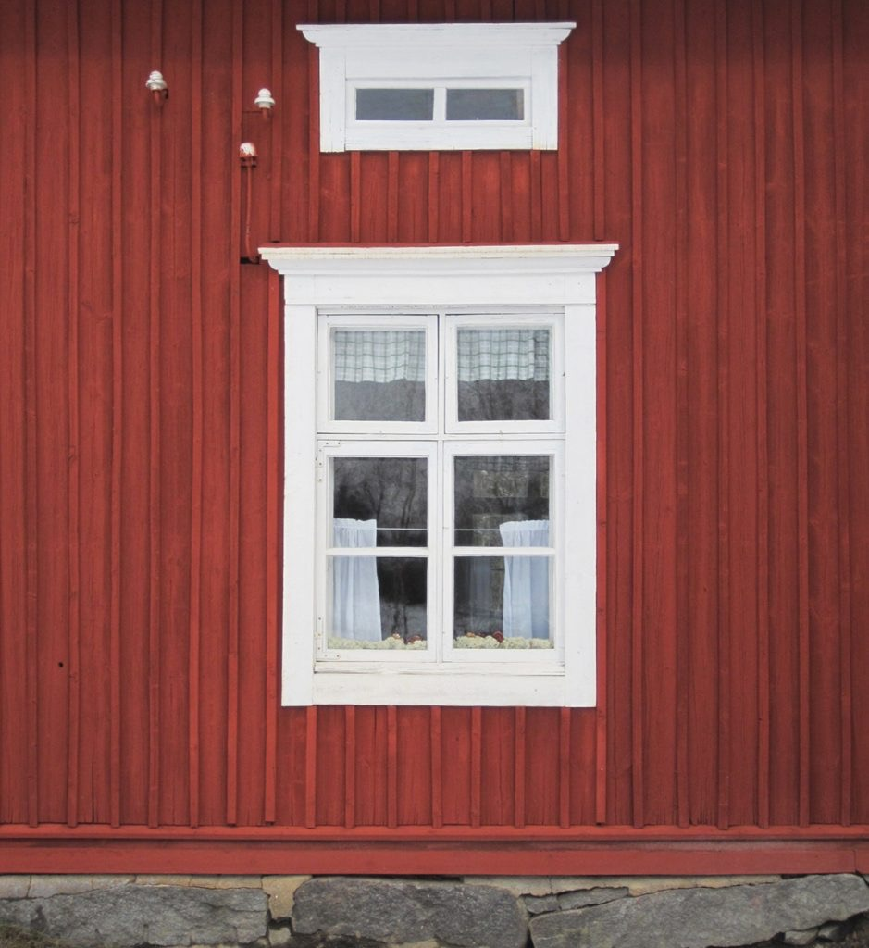
Vuoraustyypit ja maalaus
Ensimmäinen ulkovuoraustyyppi oli sileä pystylaudoitus. Kun lautojen umpisaumat aukeilivat ja alkoivat kerätä vettä, raot peitettiin ohuin, usein profiloiduin peiterimoin. Puun pinta suojattiin maalaamalla, millä myös vahvistettiin mielikuvaa kivirakennuksesta.
Esimerkki kauniisti kunnostetusta ja kauniisti vanhenevasta julkisivusta, jossa julkisivu on maalattu italianpunaisella keittomaalilla ja ikkunat kunnostettu.
SAATSI arkkitehdit
Suojasen talo
Lähde: Museovirasto, Korjauskortisto

Slide 35
Vuoraustyypit ja maalaus
Höylätyn vaakavuorauksen käyttö yleistyi 1800-luvun alkuvuosikymmeninä empirearkkitehtuurin myötä. Tämä uusi vuoraustyyppi suojattiin öljymaalilla. Ikkunoiden, nurkkien ja räystäiden listoituksia korostettiin vaaleilla värisävyillä. 1800-luvun loppupuolella yhdistettiin sekä pysty- että vaakalaudoitusta samassa julkisivussa, yleensä tumman voimakkaan listoituksen jäsentelemänä.
Teollisen höyläyksen yleistyessä lautojen koko kapeni ja profilointi yleistyi. Tällä vuosisadalla vaakasuora kapeahko puoliponttilauta sekä peiterimoitettu pystyvuori ovat olleet tavallisimmat ja koristelistojen käyttö on vähentynyt. Uutena tyyppinä tuli kuvaan 1930-luvulla vaakasuora kapea limilaudoitus. Värit ovat olleet yleensä varsin vaaleita.
Lähde: Museovirasto, Korjauskortisto

Slide 36
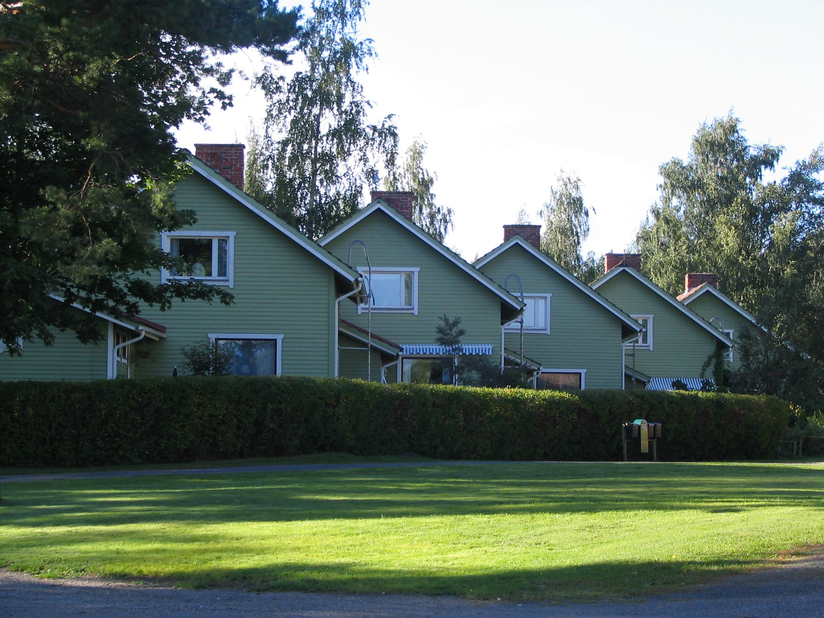
Enso Gutzeit Oy:n rakennuttamia taloja Jyväskylän Säynätsalossa.
Kuva: wikiwand
Lähde: Museovirasto, Korjauskortisto

Slide 37
Julkisivun koristeet
Panelointityyppi ja koristelistat ovat oleellinen osa rakennuksen omaleimaisuutta. 1800-luvun rappausta jäljittelevässä uusrenessanssissa suosittiin runsasta klassisoivaa koristelua. Vuosisadan puolivälin sveitsiläistyylissä sekä myöhemmin ns. nikkarityylissä korostettiin puusta rakentamista viistein, sorvauksin, porauksin ja lehtisahatuin koristein.
1850-luvulla alkanut sveitsiläistyyli korosti ensimmäistä kertaa puurakennuksen omaa materiaalia. Ero kivirakennuksiin saatiin aikaan runsailla, pitsimäisillä koristeilla. Arkkitehti G.T.P.Chiewitzin suunnittelema sveitsiläistyylinen huvila Ruissalossa.
Kuva: Tidskrift för praktisk byggnadskonst, 1851
Lähde: Museovirasto, Korjauskortisto

Slide 38
Hengittävä rakenne
Laudoitus kiinnitettiin yleensä suoraan hirsipintaan. Vuorauksen alle saatettiin naulata tuohi, lumppuhuopa tai tervapaperi suojaamaan tuulelta ja kosteudelta. Myöhemmin rakennusoppaat suosittelivat vuorauksen tuulettamista eli ilmaraon jättämistä tervapahvin ja laudoituksen väliin. Käytännössä ilmarakoa ei useinkaan jätetty. Vasta tiivispintaisten lateksi- ja alkydimaalien käytön yleistyessä 1960-luvulla havaittiin puuvuorauksen tuulettaminen välttämättömäksi. Tämän vuosisadan lautarakenteisissa, purueristeisissä taloissa vuorilaudoitus kuului alusta alkaen talon rakenteeseen. Vuorilaudat kiinnitettiin yleensä tervapaperin suojaamaan vinolaudoitukseen.
Lähde: Museovirasto, Korjauskortisto

Slide 39
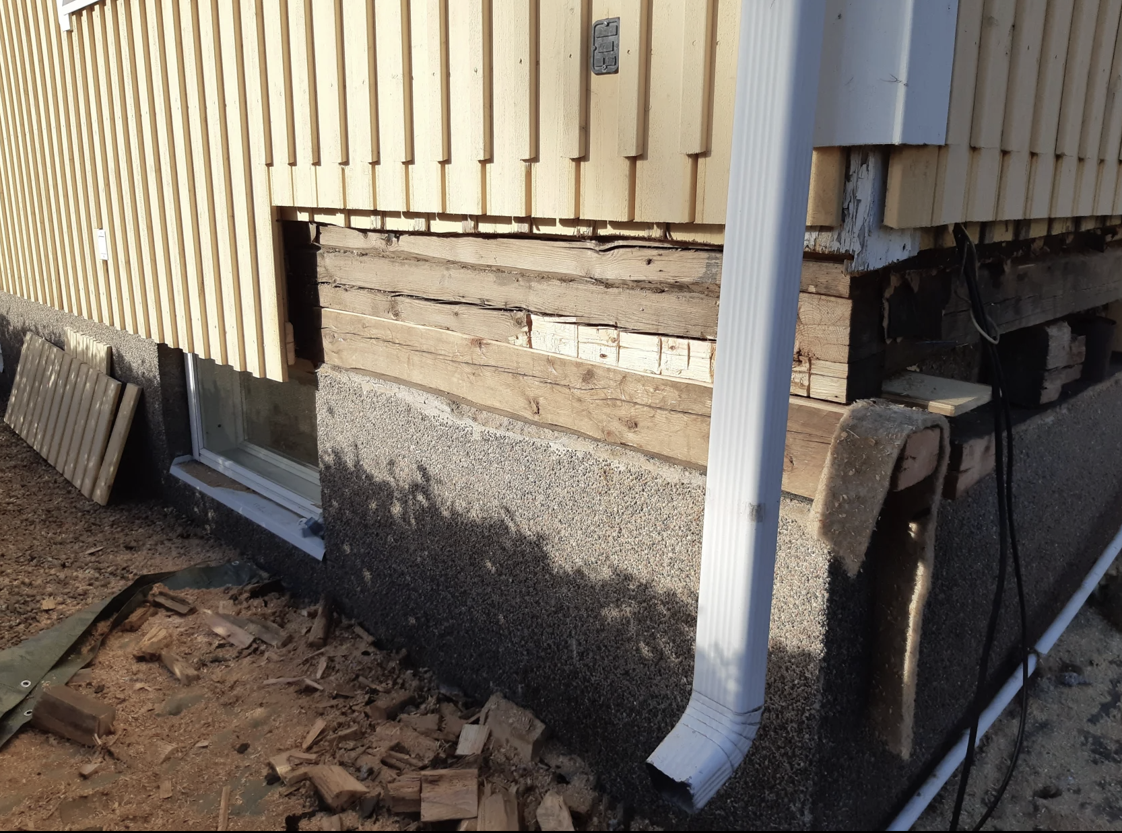
Korjaustyön periaate

Slide 40
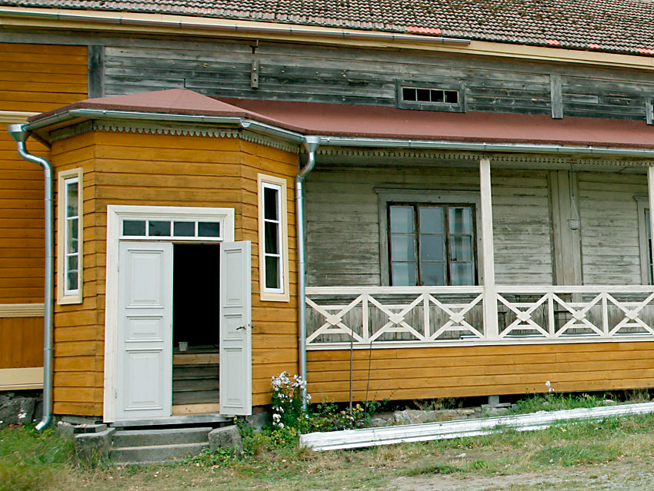
Korjaustyön periaate
Kulttuurihistoriallisesti arvokkaan rakennuksen ulkovuoria korjattaessa on tavoitteena olemassa olevan ulkolaudoituksen ja listojen säilyttäminen mahdollisimman vähin muutoksin. Ulkovuorista uusitaan vain vaurioituneet kohdat. Koko vuorausta ei tule uusia silloin, kun vasta eteläsivu tai vuorauksen alaosa on korjauksen tarpeessa. Jos rakennuksen eri julkisivut ovat keskenään erilaisia, ei niitä tarvitse yhdenmukaistaa. Niitä ei myöskään ole syytä tehdä hienommiksi, kuin mitä ne ovat olleet. Korjaamalla paikaten saadaan aikaan onnistunein lopputulos: materiaaleiltaan aito ja historiaansa monipuolisesti valottava rakennus.
Kuva: perinnemestari.com
Lähde: Museovirasto, Korjauskortisto

Slide 41
Ulkovuorauksen muutokset
Rakennuksen julkisivussa voi olla eri aikoina syntyneitä muutoksia. Yleensä muutoksia ei pitäisi palauttaa ennalleen eikä julkisivuja yhtenäistää. Vanhaan ulkovuoriin on kirjoitettuna talon historia: ikkunoiden- ja ovien siirtäminen, laajennukset, paikkaukset ja muut muutokset ovat siitä luettavissa. Ennen kaikkea vuorauksen vanheneminen kertoo kuluneesta ajasta. Koko vuorauksen uusiminen hävittää nämä rakennuksen ajalliset kerrostumat. Alkuperäisen mallin mukaan tehdyllä uudella ulkovuorauksella ei ole historiallista arvoa.
Poikkeuksen muodostavat erityisen häiritsevät, verrattain uudet muutokset. Jos vuoraus on päällystetty esimerkiksi asbestisementtilevyin, on alla olevan puisen julkisivun esiin ottaminen harkitsemisen arvoista. Tällöin on muistettava, että asbestisementtilevyjä poistettaessa on suojauduttava asianmukaisesti tai käännyttävä asbestisaneerauksiin erikoistuneen liikkeen puoleen. Yleensä laudoitus on säilynyt melko hyvin levytyksen alla.
Lähde: Museovirasto, Korjauskortisto

Slide 42
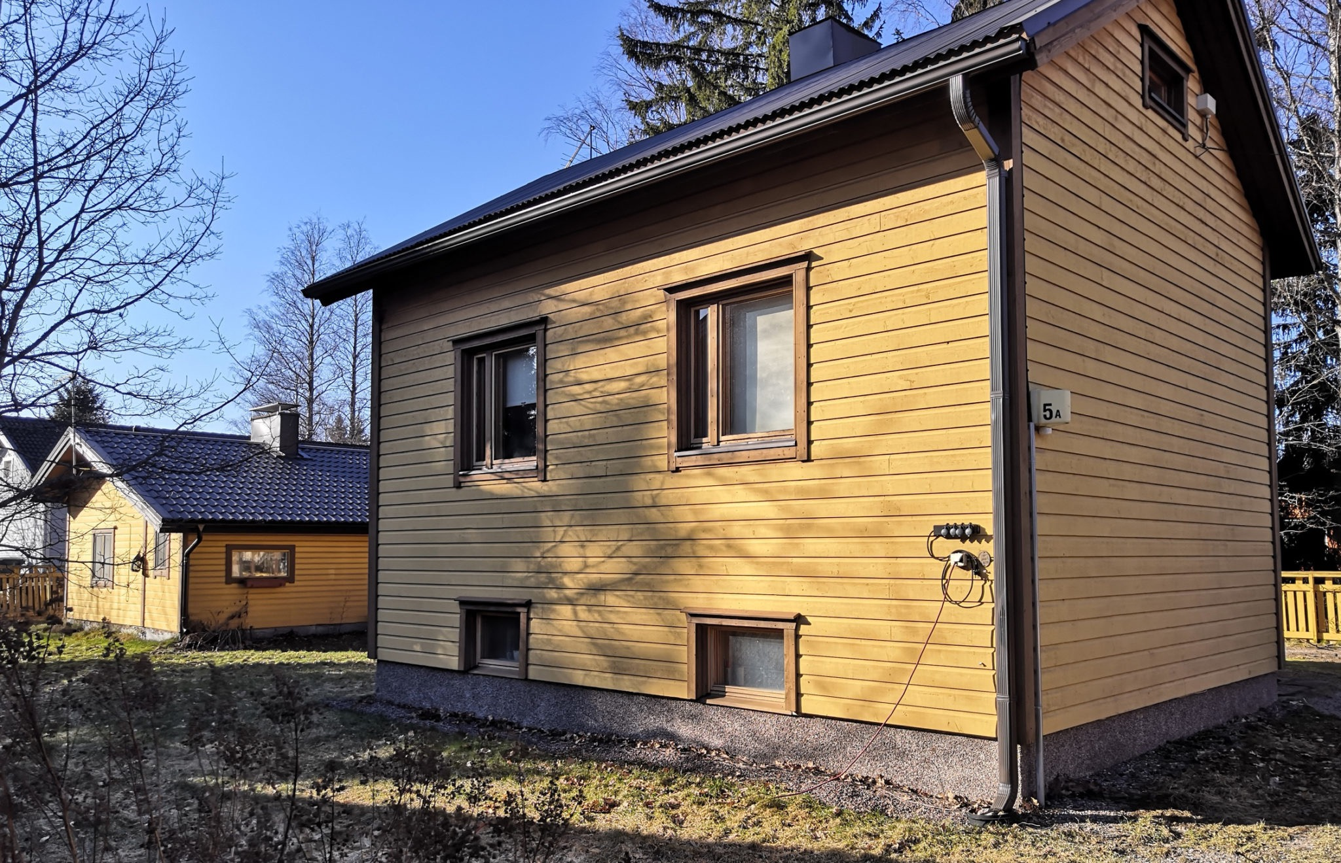
Ulkolaudoituksen uusiminen
Laudoituksen uusiminen koko rakennuksessa tai yhdellä julkisivulla tulee kyseeseen vain poikkeustapauksessa. Ennen kuin uusimiseen päädytään, on punnittava kaikki siihen liittyvät historialliset, taloudelliset, rakenteelliset ja ulkonäköön vaikuttavat seikat. Uusittaessa yhtä julkisivua vuorilaudat irrotetaan varovasti ja niistä hyväkuntoiset säästetään muiden seinien paikkaukseen.
Lähde: Museovirasto, Korjauskortisto

Slide 43
Lisälämmöneristys
Lisälämmöneristäminen on kallis ja työläs toimenpide, johon ryhtymistä on aina harkittava tarkoin. Ulkopuolinen lisälämmöneristys muuttaa aina rakennuksen ilmettä: ikkunat jäävät syvennykseen ja seinän paksuus muuttuu. Talodellinen säästökin on kyseenalainen — rakentamiskustannukset ovat niin suuret, ettei lämmön kulutuksen säästö tuo niitä takaisin. Lisäeristämisen takia ei siis kannata ryhtyä julkisivun uusimiseen. Sen sijaan, jos laudoitus joudutaan sen erityisen huonon kunnon takia uusimaan, voidaan työn yhteydessä parantaa talon tuulitiiviyttä.
Näistä syistä ulkopuolinen lisälämmöneristäminen ei pääsääntöisesti tule kysymykseen kultuurihistoriallisesti arvokkaita rakennuksia korjattaessa.
Lisälämmöneristetty rintamiestalo.
Lähde: Museovirasto, Korjauskortisto

Slide 44
Paneelityypit
Vanhaa julkisivua korjattaessa on paikkaukseen käytettävien lautojen ja listojen sekä kooltaan, pinnaltaan että profiililtaan oltava tarkasti entisen kaltaista. Laajennusosissa sekä joskus myös kokonaista julkisivua uusittaessa voidaan käyttää nykyaikaista puutavaraa.
Jos paneelia joudutaan teettämään, kannattaa tarkistaa, onko sahoilla sopivaa terää valmiina. Paneelin höyläyttämisessä maksaa höyläkoneen terän teettäminen melkoisesti, joten laudan metrihinta tasoittuu tilattavan määrän kasvaessa. Käsihöylän terän teettäminen on halvempaa, joten jos kyseessä on vain muutaman laudan höyläys, ne kannattaa höylätä käsityönä.
Jos vaihtelevan levyisestä, mitallistamattomasta tai kanttaamattomasta puutavarasta tehtyä julkisivua joudutaan paikkaamaan tai laudoitus kokonaan uusimaan, on hyvä käyttää materiaalina samanlaista mitoiltaan vaihtelevaa puutavaraa. Säännöllisen ja kapean laudan käyttö muuttaa suuresti rakennuksen ulkonäköä.
Lähde: Museovirasto, Korjauskortisto

Slide 45
Esimerkkejä pysty- ja vaakavuorilautatyypeistä
Lähde: Talo kautta aikojen,
julkisivujen historia, 1987.

Slide 46
Kunnostuksessa käytettävä puumateriaali
Vanhat vuorilaudat on monesti sahattu hyvälaatuisesta puutavarasta, ja ne on höylätty ja kiinnitetty huolella. Puutavaran laatuun, vuosirenkaiden tiheyteen ja mäntylaudassa erityisesti sydänpuun määrään kannattaa nykyisinkin kiinnittää huomiota valittaessa korjauksessa tai uusimisessa käytettävää lautatavaraa.
Ulkovuorauksessa käytettävän puulajin tulisi olla samaa kuin alkuperäisessä vuorauksessa, Suomessa yleisimmin mäntyä tai kuusta. Vanhaa sahattua, veistettyä tai höylättyä pintaa korvaamaan voidaan käyttää nykyistä hienosahattua tai karkeahöylättyä lautaa. Ikkunoiden ja ovien vuorilistoina käytetään aina höylättyä puuta. Sahapinta likaantuu helposti ja on pian epäsiistin näköinen.
Uutta puuta käytettäessä puun tulee olla ulkokuivaa. Sisäkuiva puu ei turpoamisen takia käy ulkovuoraukseen, mutta puu ei myöskään saa olla tuoretta sen kuivumisesta johtuvan kutistumisen takia. Ulkovuorin korjaukseen on varauduttava hyvissä ajoin hankkimalla laudat varastoon, jossa ne saavat hitaasti kuivua mieluiten muutaman vuoden ajan.
Painekyllästettyä puuta ei käytetä rakennusten ulkovuoraukseen. Kosteudelle alttiissa kohdissa kuten vesilistoina on suositeltavaa käyttää männyn sydänpuuta.
Lähde: Museovirasto, Korjauskortisto

Slide 47
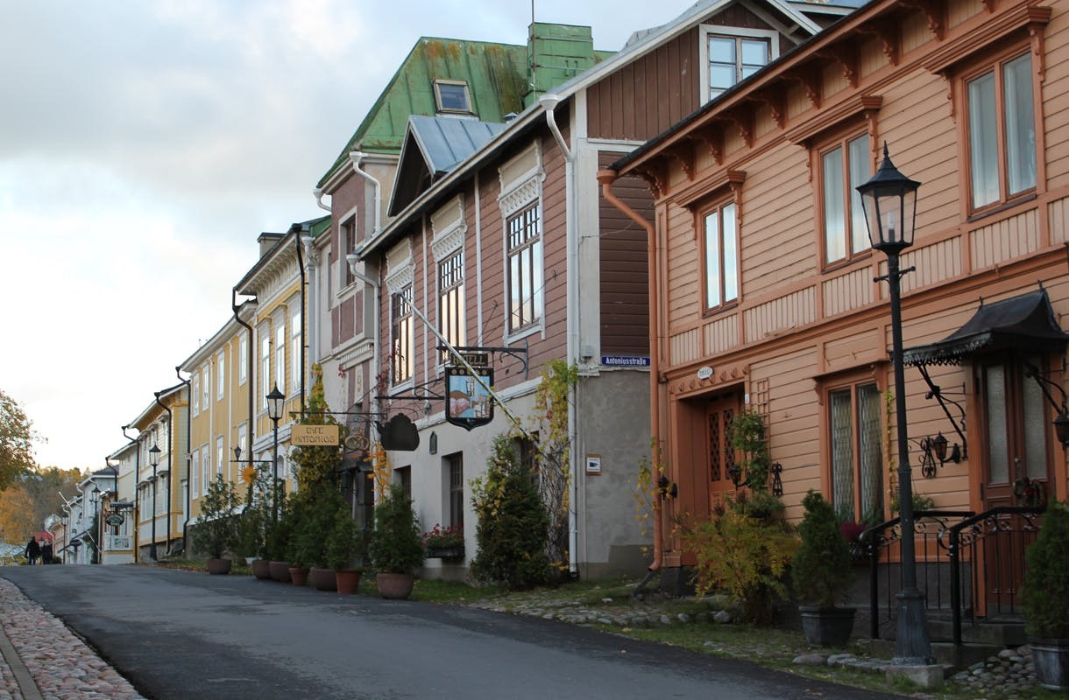
Työvaiheet
Seuraavissa luvuissa esitellään ulkovuorin kunnostuksen työvaiheita.
Kaikki julkisivut eivät välttämättä tarvitse perusteellista kunnostusta; kunnostuksen tarve on harkittava kunkin julkisivun osalta erikseen.
Kuva: Perinnemestari
Lähde: Museovirasto, Korjauskortisto

Slide 48
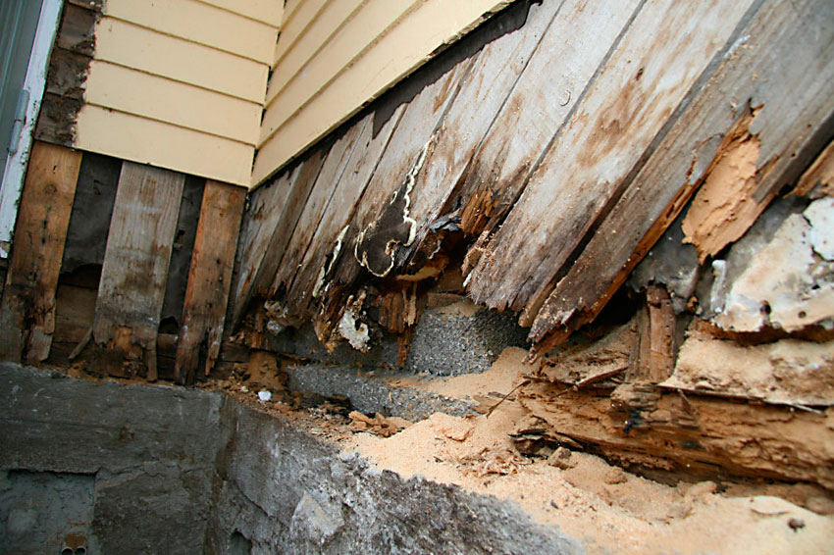
Kuntoarvio

Slide 49
Kuntoarvio
Korjaustyön perustana on ulkovuorauksen kunnon selvitys. Tavoitteena on saada mahdollisimman tarkka kuva eri julkisivujen kunnosta ja siten välttää tarpeettomia korjauksia. Kuntoarvion perusteella tehdään yhteenveto tarvittavista korjaustoimenpiteistä ja niiden laajuudesta.
Kukin julkisivu tutkitaan erikseen. Julkisivun ylä- ja alaosan kunto eritellään. Laudoitus on yleensä huonokuntoisin talon eteläpuolen alaosassa, hyväkuntoisin pohjoispuolen yläosassa. Eteläpuolen laudoitusta on ehkä jouduttu uusimaan pohjoispuolen laudoituksen mahdollisesti ollessa vielä alkuperäinen.
Kuntoarvion yhteydessä on hyvä tutkia alkuperäinen vuoraustapa, laudoituksen mahdolliset eroavaisuudet eri puolilla taloa, lisäykset ja muutokset sekä talon alkuperäinen väritys.
Lähde: Museovirasto, Korjauskortisto

Slide 50
Kuntoarvio
Vauriot
Vaurioiden syy selvitetään ja niiden aiheuttaja poistetaan, mikäli se on mahdollista. Jos vaurio paikataan eikä syytä poisteta, joudutaan korjaustyö taas aikanaan uusimaan.
Kuluminen
Kuluminen on yleensä hyväksyttävää vanhenemista, joka ei välttämättä vaadi toimenpiteitä. Toisaalta esimerkiksi kulunut maalipinta voi olla uusintamaalauksen tarpeessa, jotta puu tulisi suojatuksi.
Lisäykset ja muutokset
Suunnitellut lisäykset ja muutokset merkitään kuntoarvioon — esim. uusi kuisti.
Lähde: Museovirasto, Korjauskortisto

Slide 51
Pinnan kuluminen ja halkeilu
Ulkoilmassa olevan peittämättömän puun pintaan muodostuu harmaantunut tai ruskea kerros, joka on täynnä halkeamia. Harmaa puu on pehmeää ja nukkaista. Tämä on luonnollista kulumista, jota ei pidä sekoittaa lahovaurioon. Jos nukkaantunut puu halutaan maalata öljymaalilla, on pinta hiottava ensin kiinteäksi. Punamulta pysyy myös nukkaantuneessa pinnassa.
Rakennuksen eteläpuolella nopeat kosteus- ja lämpövaihtelut rasittavat puuta aiheuttaen halkeilua ja sälöytymistä. Auringon puoleisten julkisivujen huolto- ja korjaustarve on aina suurempi kuin varjon puoleisten. Halkeilua syntyy, jos maali on kulunut pois, sitä enemmän mitä tummempi ja lämpöä imevämpi pinta on. Tumma kuultokäsittely jouduttaa siis puun tuhoutumista.
Lähde: Museovirasto, Korjauskortisto

Slide 52
Pinnan kuluminen ja halkeilu
Jos puu kastuu eikä pääse kuivumaan, syntyy vähitellen lahottajasienen aiheuttama vaurio. Ulkovuorin lahovaurion tavallisimpia syitä ovat liian tiivis maalipinta, virheellinen ikkunarakenne, väärin tehty perustus, vuotava vesikouru tai syöksytorvi.
Muita yleisiä vaurion aiheuttajia ovat maanpinnan kohoaminen vuorilaudoituksen tasalle, liian lähellä seinää oleva kasvillisuus, lumi ja jää, virheellinen rakenne tai vaikkapa seinään kiinnitetty lipputanko tai tikkaat, joiden kiinnikkeet juoksuttavat vettä julkisivua pitkin. Vaurio seinässä voi olla myös sisäpuolelta tulevan kosteuden, yleisimmin sisäilman kosteuden tiivistymisen aiheuttama.
Lahoamisen jatkuminen on estettävä, mutta lahon lievästi vaurioittamaa puuta ei tarvitse poistaa.
Lähde: Museovirasto, Korjauskortisto

Slide 53
Laho helma
Vaurioille alttein kohta julkisivussa on vuorauksen alaosa, erityisesti sen liittyminen kivijalkaan. Pahimmassa tapauksessa luonnonkivistä tehty sokkeli on peitetty betonilla ja vuorilaudoituksen alapää on jäänyt sen sisään. Tällöin vesi ohjautuu vuorilautoja pitkin sokkelin ja hirren väliin ja lahottaa vuorauksen alaosan lisäksi myös rakennuksen alimmat hirret.
Ilman tällaista valesokkeliakin alin hirsi ja pystylaudoituksen vuorilautojen päät ovat alttiita laholle. Puun solukko imee vettä parhaiten rungon pituussuunnassa. Pystylaudan alapää, joka vielä usein on kiinni vesilaudassa, pysyy kauimmin kosteana sateen jälkeen ja vesi pääsee tunkeutumaan sen sisään. Ulkomaalauksen yhteydessä myös laudan alapää kannattaa maalata.
Lähde: Museovirasto, Korjauskortisto

Slide 54
Hyönteisvaurio
Hyönteisvioituksen tunnistaa puun pinnassa esiintyvistä rei’istä sekä puun muuttumisesta sisältä hienoksi jauhoksi. Yleensä hyönteisvaurioita esiintyy yhtäaikaisesti lahottajasienten kanssa. Sen vuoksi vaurio on tavallisempi seinähirressä kuin vuorilaudoituksessa, ja jos jälkiä näkyy laudoituksessa, on itse hirsirunko ehdottomasti tarkastettava.
Puussa voi olla joko vanhoja syöntijälkiä tai käynnissä oleva hyönteisvaurio. Käynnissä olevan tuhon tunnistaa puun pintaan keväällä ilmestyvistä lentorei’istä, jotka sisältä ovat vaaleita. Reiät voidaan merkitä tietyllä alueella, jolloin kesän mittaan selviää syntyykö niiden joukkoon uusia.
Vanha hyönteisvaurio ei tarvitse torjuntaa; laudoitus korjataan paikkaamalla, jos se on liiaksi heikentynyt. Käynnissä oleva tuho torjutaan lajista ja tilanteesta riippuen. Hyönteisten torjumiseksi riittää usein pelkästään puun kuivattaminen.
Hevosmuuraisen pesän purua.
Lähde: Museovirasto, Korjauskortisto

Slide 55
Lahovaurion tutkiminen
Lahovauriota tutkitaan puukolla, ruuvitaltalla tai piikillä. Terällä pistelemällä todetaan, onko puu pehmeää myös sisäpuolelta, vai onko kyseessä vain puun pinnan kuluminen tai halkeilu. Jos ulkovuori on maalattu tiiviillä muovipitoisella maalilla, jossa näkyy halkeamia, on syytä tutkia, onko puu lahoamassa kiinteältä näyttävän maalipinnan alla.
Kosteutta voi mitata pintaa vahingoittamatta sähköisellä kapasitanssimittarilla. Pitempiaikainen yli 20 %:n kosteus mahdollistaa lahottajasienten kasvun puussa.
Lähde: Museovirasto, Korjauskortisto

Slide 56
Lautojen irroittaminen

Slide 57
Lautojen irroittaminen
Ulkolaudoitusta voidaan joutua irrottamaan esim. paikkaustöiden yhteydessä. Varovainen irrottaminen palkitsee vaivan jo vanhan puutavaran laadun vuoksi; tärkeintä on tietysti säilyttää laudat niiden historiallisen arvon takia.
Jos koko julkisivu joudutaan uusimaan, irrotetaan pontatut laudat päinvastaisessa järjestyksessä kuin ne on seinään lyöty, esim. vaakalaudoituksessa ylhäältä alas. Naulat irtoavat parhaiten lyömällä pitkiä loivia puukiiloja laudoituksen alle naularivien viereen.
Jos puu on kovaa, voidaan naulat nostaa esiin varovasti lautaa vääntäen, jonka jälkeen lauta painetaan alas ja naulat poistetaan purkuraudalla. Lauta suojataan puukalikalla purkuraudan alta. Jos naulat ovat ruostuneet kiinni, ne voidaan sahata laudan takaa poikki rautasahalla. Joskus ruostuneen naulan saa löystymään napauttamalla sitä vasaralla. Jos lauta repeää naulan kohdalta, syntynyt reikä paikataan tai vioittunut kohta leikataan laudasta pois.
Takonauloin kiinnitettyjä lautoja irrotettaessa arvokkaat, käsityönä taotut naulat vedetään ylös varovasti, otetaan talteen ja käytetään uudestaan vanhojen lautojen kiinnityksessä.
Lähde: Museovirasto, Korjauskortisto

Slide 58
Paikkaus

Slide 59
Halkeamat
Vettä keräävät pienet raot ja halkeamat, esimerkiksi vaakasuorilla pinnoilla vesilistoissa kitataan öljykitillä. Kittaus tehdään aina pohjamaalatulle pinnalle, muuten kitin öljy imeytyy puuhun ja kitti irtoaa puun pinnasta. Kova, vähäöljyinen pintakitti voidaan maalata tuoreena. Pehmeän kitin pintaan vedetty öljymaali rypistyy. Kitti saadaan kiinteämmäksi lisäämällä siihen liitua.
Yli puolen sentin raot paikataan puulistoin. Rako täytetään ensin puoliksi öljykitillä, minkä jälkeen rakoon painetaan sopivan kokoinen puukappale ja yli pursunut kitti kaavitaan pois. Paikkapala kiinnitetään ohuilla nauloilla.
Lähde: Museovirasto, Korjauskortisto

Slide 60
Alueet
Julkisivussa saatetaan joutua paikkaamaan laajoja lahon turmelemia alueita: ikkunan alapuolia, vesirännin taustoja, vaakasuorien listojen tai katosten liittymiä tai umpeen pantuja ikkuna- tai oviaukkoja. Lahonneiden vuorilautojen — yleensä helman ja ikkunan alapuolisten — alla olevien hirsien kunto tarkistetaan ja ne korjataan tarvittaessa.
Paikkaukseen käytetään mahdollisimman samankaltaista puutavaraa kuin seinässä on alunperin käytetty, esimerkiksi toisaalta rakennuksen ulkovuorista poistettuja hyväkuntoisia vuorilautoja tai muualta hankittua vanhaa puutavaraa. Paikattavassa kohdassa lautojen päät suljetaan öljykitillä tai -maalilla.
Lähde: Museovirasto, Korjauskortisto

Slide 61
Pystyvuori
Vuorilaudoituksen alaosa voidaan paikata useilla tavoilla. On harkittava, mikä ratkaisu säilyttää vanhaa vuoria parhaiten ja sopii rakennuksen arkkitehtuuriin. Hyvä tapa on uusia vain lahonneet kohdat paikkaamalla. Laho kohta sahataan viistosti pois, paikkapala sovitetaan paikoilleen, ja rako kitataan öljykitillä. Maalauksen jälkeen eivät paikkapalat erotu häiritsevästi kokonaisuudesta. Paikkasaumat voidaan hajottaa julkisivussa eri korkeuksille tai panna samaan suoraan linjaan. Nämä tavat tuottavat varmimmin arkkitehtonisesti tyydyttävän lopputuloksen.
Toinen tapa on sahata pystylaudoitus kauttaaltaan lahon osan yläpuolelta viistosti poikki. Sahattuun kohtaan, reilusti irti pystyvuorin päistä, asetetaan vesilauta, ja alaosa vuorataan mieluusti pystylaudoitusta leveämmillä vaakalaudoilla.
Lähde: Museovirasto, Korjauskortisto

Slide 62
Vaakavuoraus
Vaakavuorauksen uusiminen on edellistä helpompaa:
huonokuntoiset laudat irrotetaan varovasti ja korvataan uusilla samanlaisilla. Vaakalaudat tulee kiinnittää samaan tasoon vanhan vuorauksen kanssa.
Lähde: Museovirasto, Korjauskortisto

Slide 63
Pontatun laudan vauriot
Sileän pontatun pystylaudan alapäässä pontti sälöytyy helposti irti laudan halkeillessa.
Tämä korjataan naulaamalla pontti kiinni tai tekemällä kadonneen pontin tilalle kapea lista.
Ponteistaan irronnutta vaakalaudoitusta paikataan samaan tapaan pikku listoin. Kun seinä on maalattu, tällainen paikkaus on lähes huomaamaton.
Lähde: Museovirasto, Korjauskortisto

Slide 64
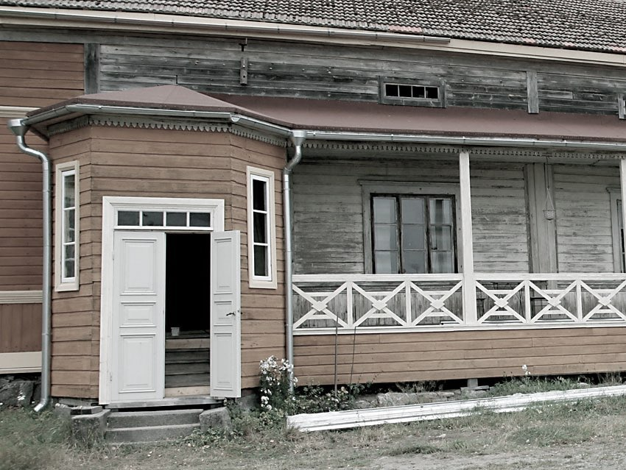
Lautojen kiinnitys

Slide 65
Lautojen kiinnitys
Lauta kiinnitetään julkisivussa sydänpuoli ulospäin ja pystylaudan sahausnukka alaspäin, myötäsukaan. Näin kestävin osa puuta on ulospäin ja vesi valuu pintaa pitkin alas.
Jos lautojen tyvi- ja latvapuolta vuorotellaan, joudutaan myös pinta- ja sydänpuolta vuorottelemaan ulkopintana. Sahausnukka tulee aina asettaa alaspäin myötäsukaan.
Irrotetut, uudelleen käytettävät laudat naulataan samalla tavoin kuin ennen. Vanhan ohjeen mukaan naulan tulisi olla kolme kertaa niin pitkä kuin naulattavan laudan paksuus.
Lähde: Museovirasto, Korjauskortisto

